Slide 1
食物熱量辨識
組員:
107100108 陳佑宏
107501516 黃昱東
107501007 嚴毅澤
107501556 林昱辰

Slide 2
初始想法
Machine learning
Custom vision
Inception V3
YOLO

Slide 3
Microsoft
Machine learning

Slide 4
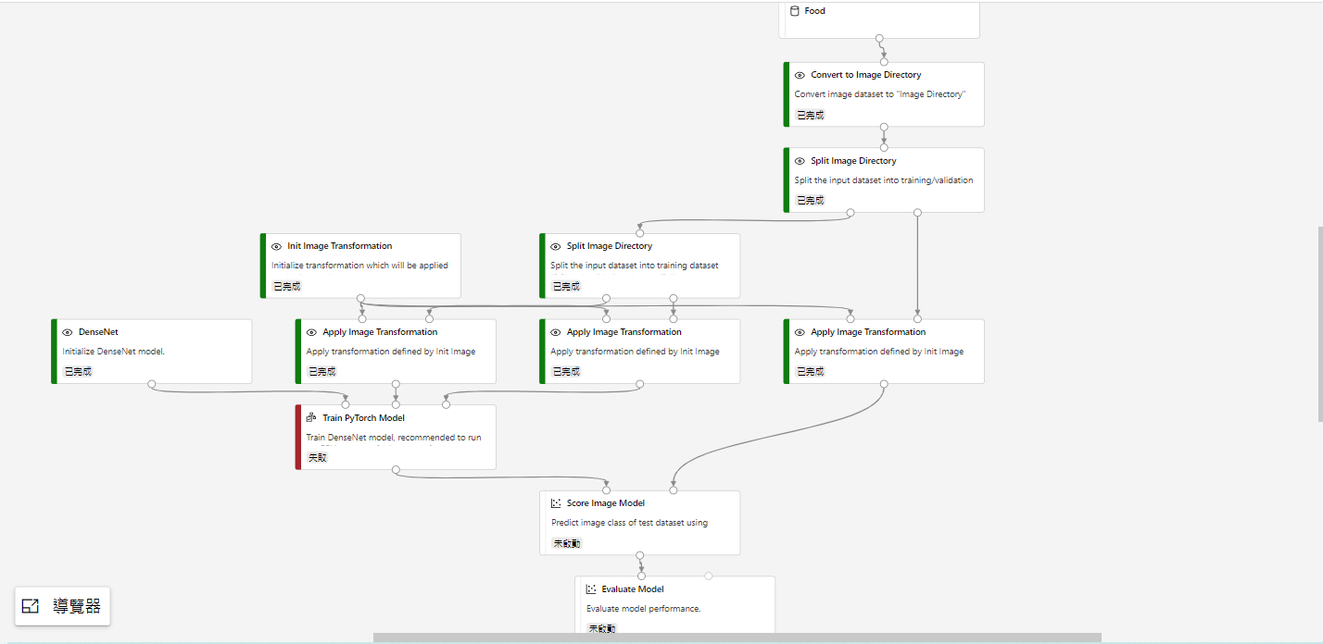

Slide 5
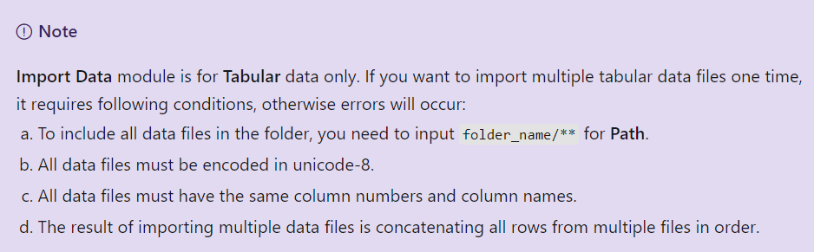
Azure maching learning designer(失敗)
input data 格式

Slide 6
Custom vision

Slide 7
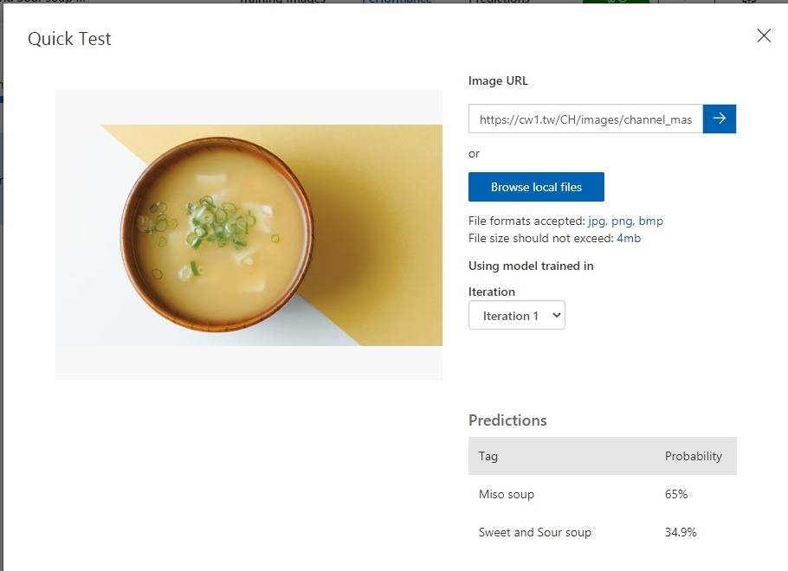
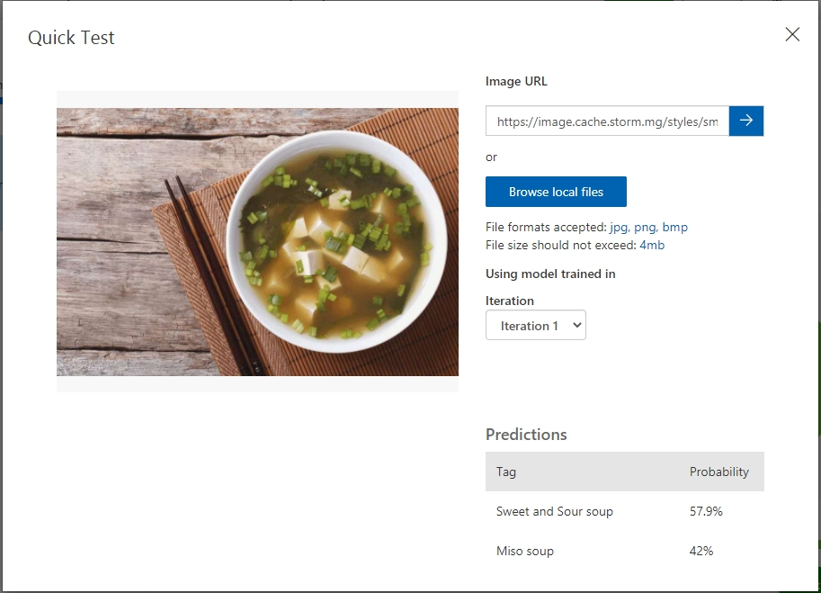
Custom Vision

Slide 8
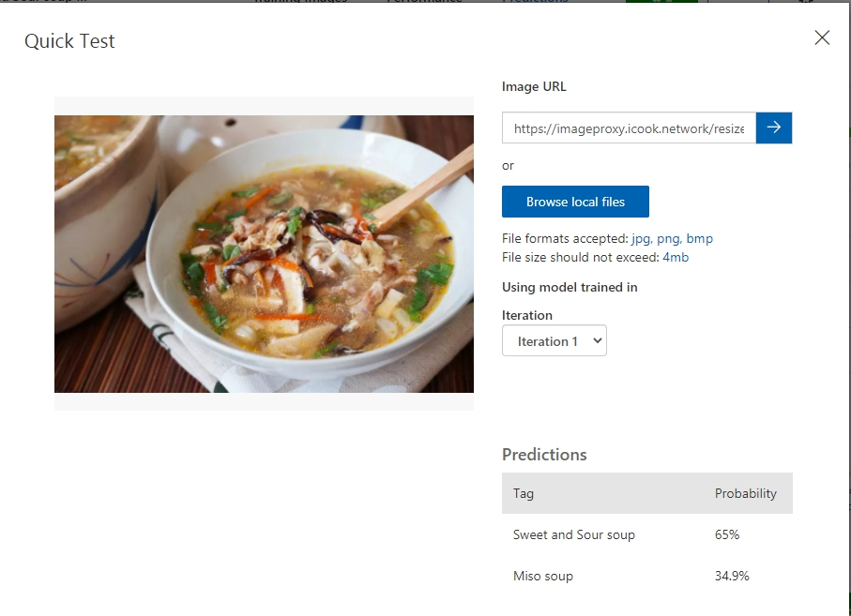
Custom Vision

Slide 9
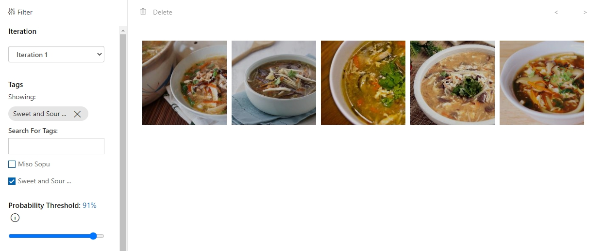
Custom Vision

Slide 10
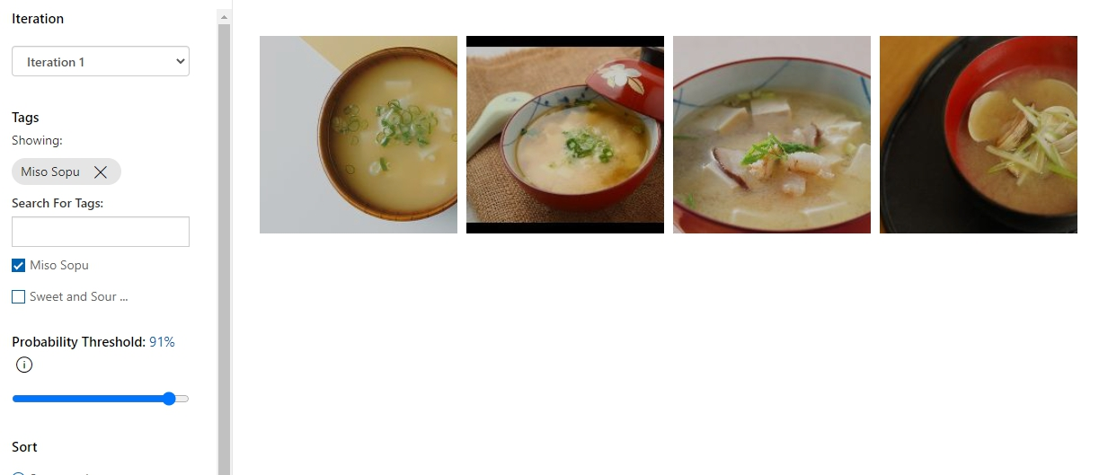
Custom Vision

Slide 11
Inception V3
(object classification)

Slide 12
transfer learning? 簡而言之...
把別人訓練好的權重，拿來設為我們要訓練的模型的權重(weight)初始值，再以此初始值為出發點計算梯度、更新weight以符合我們的訓練資料。
好處一：如果我們手上的資料太少，比起從零開始更新weight，理論上可以相對輕鬆的避免overfitting，因為別人已經用大量資料train好一組沒overfit的weitght給我們了，我們只微調這些weight，只要我們不train到overfit就好
好處二：省時間，一樣，因為別人已經train好了，我們只微調，不需要從頭開始
壞處：我們的資料可能要跟他們用的資料性質差不多

Slide 13
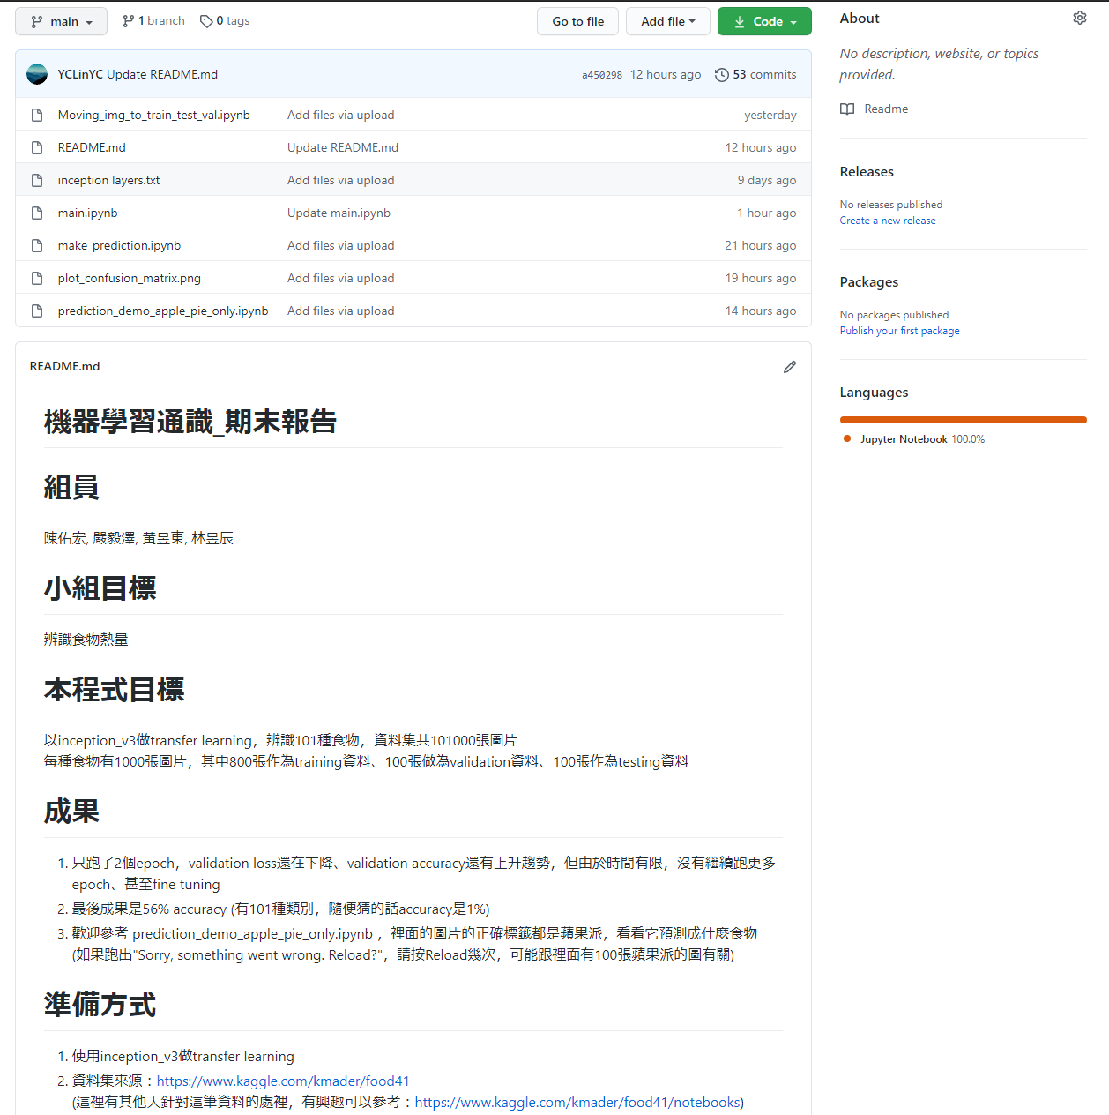
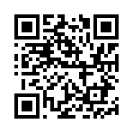
Inception V3 的轉移學習
我把程式放在這裡
https://github.com/YCLinYC/ncu_ML_course
(網站連結QRcode)

Slide 14
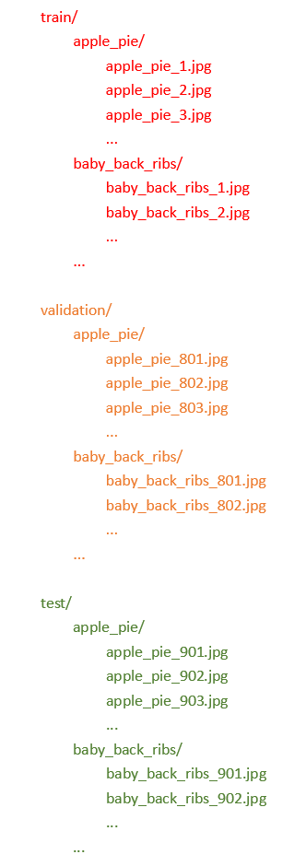
資料前處理
(80%) 訓練用
將圖片分門別類
使用資料：food101
(101種食物辨識，太讚了!)
(10%) 調整參數用
(10%) 最後的評估用

Slide 15
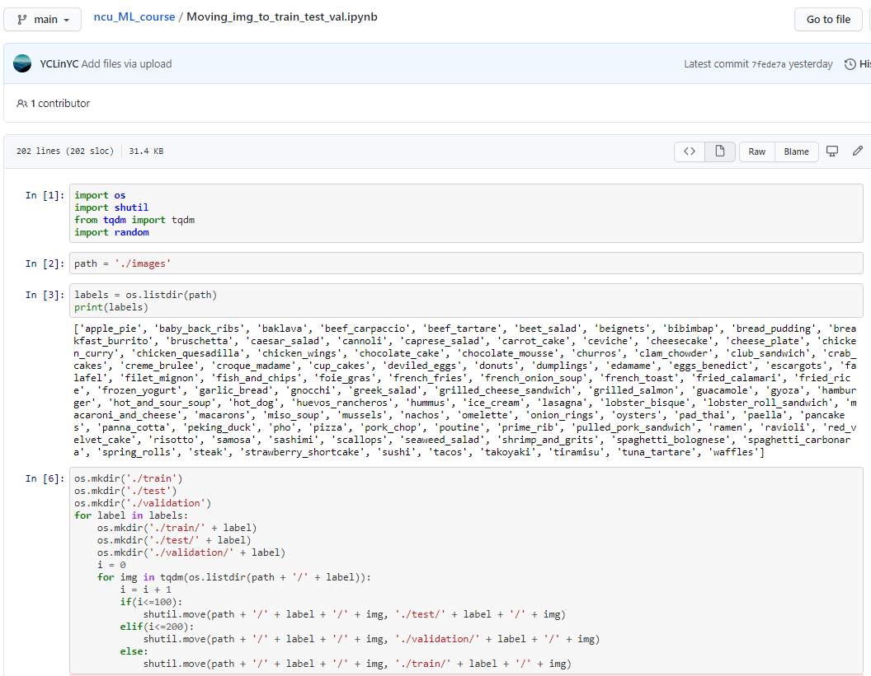
101種食物(有些我沒聽過的食物)

Slide 16
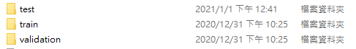
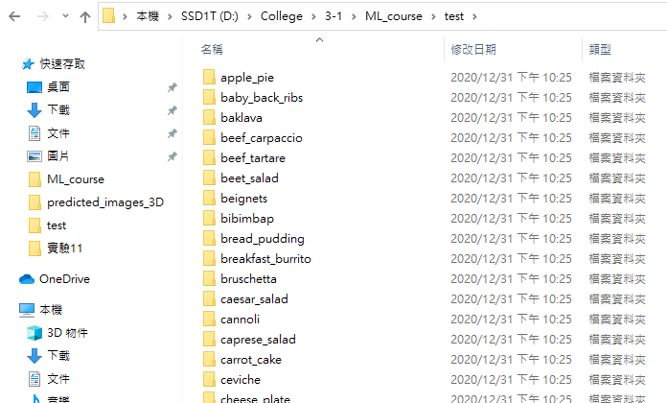

Slide 17
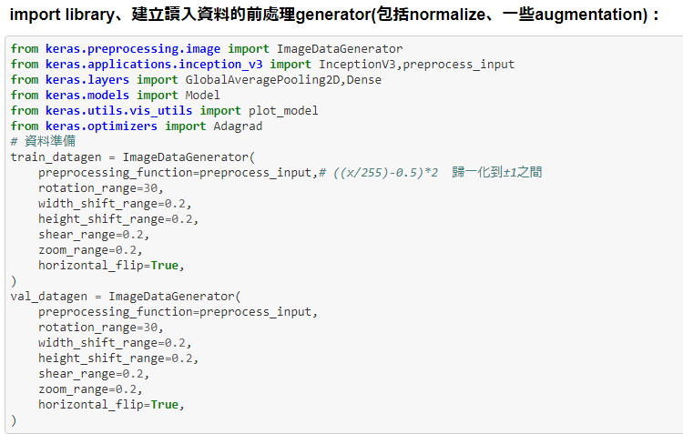
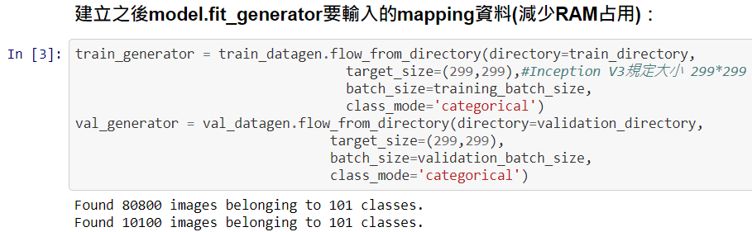
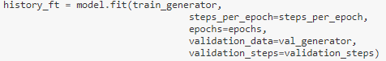
分完資料後，建立前處理流程

Slide 18
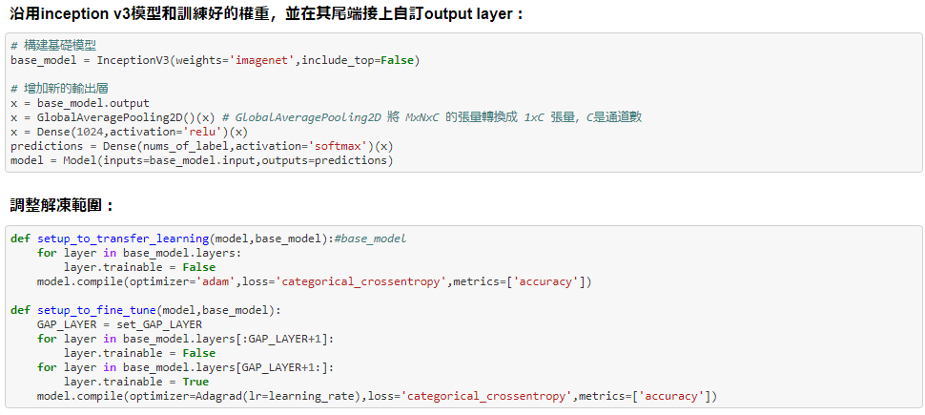
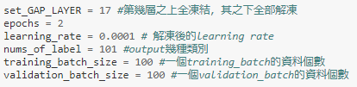
設定模型

Slide 19
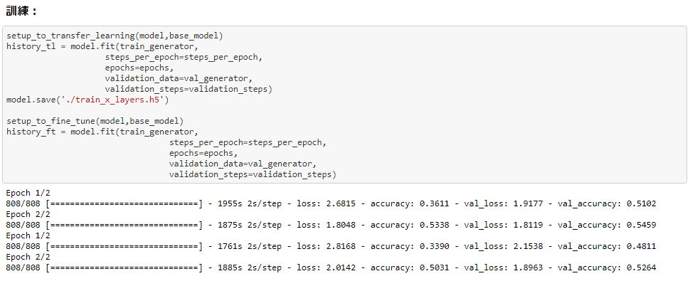
熱血開train!
(總共花了2hr訓練)

Slide 20
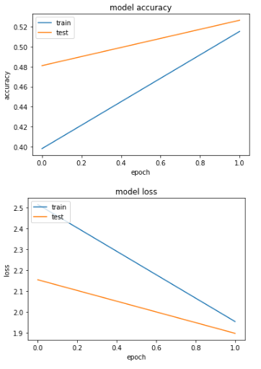
訓練成果
(解凍後的)
2個epoch…
acc可能還會上升
loss可能還會下降
但我不想花太多時間train
so...yeah…
good enough for me,
I guess
epoch2
epoch1

Slide 21
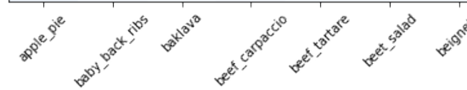
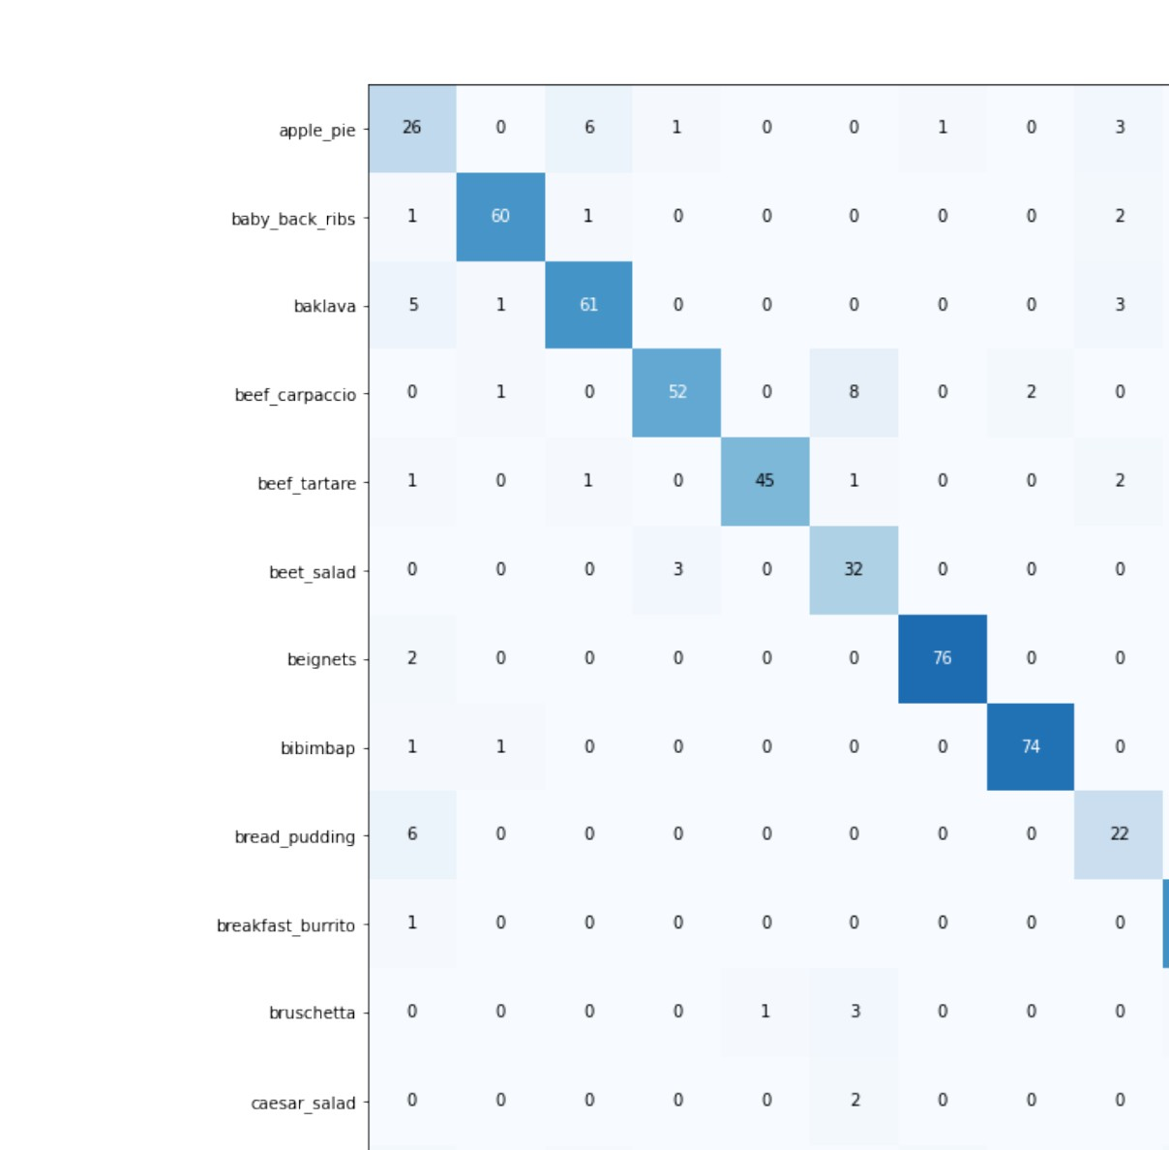
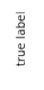
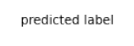
預測完全沒碰過的
test資料並製作
confusion matrix
有101種類別，每種預測100張
所以右圖看到的對角線數字
就是accuracy(%)
例如：apple_pie accuracy=26%、
baby_black_ribs accuracy=60%
(右圖是擷取部分結果)

Slide 22
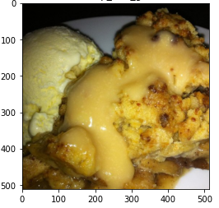
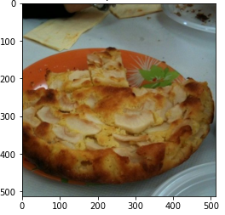
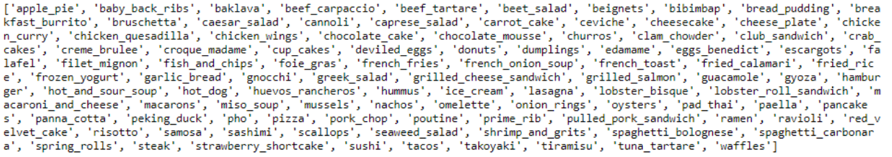
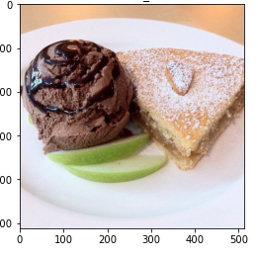
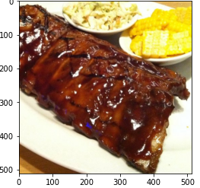
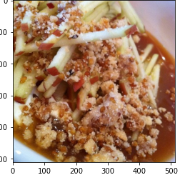
我挑了一些模型預測錯的，猜猜看這些分別是什麼食物?
(左上和右下是用胃鏡拍的對吧?...)

Slide 23
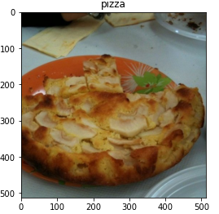
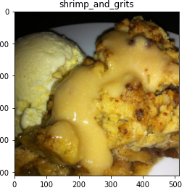
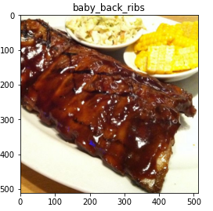
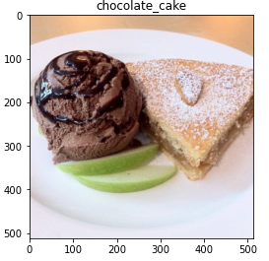
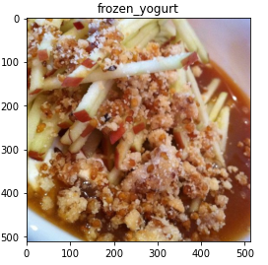
沒錯，這些都是蘋果派! 看看這模型預測錯成什麼
蝦配玉米泥
披薩
肋排
霜凍優格
巧克力蛋糕

Slide 24
Transfer learning檢討
1. 準確率很低，僅 56.3 % (101種食物，亂猜是 1%)
可能原因：epoch只有2(其實可以再多幾個epoch)、沒有測試多種參數或層數、資料很髒
2. 本來小組是說要做熱量標示+即時辨識+同圖片多物件辨識，但我想玩玩看transfer learning，結果變成在做普通物件辨識，也沒加上每100g熱量

Slide 25
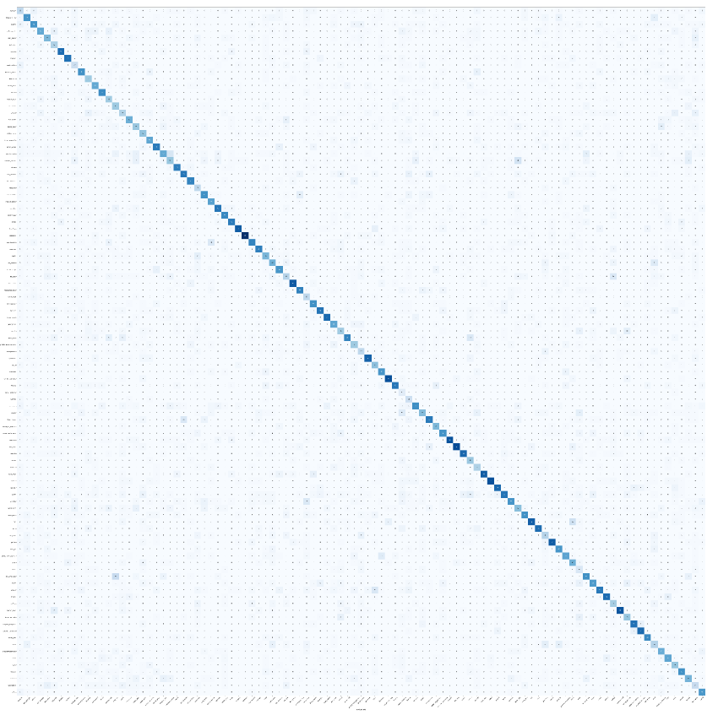
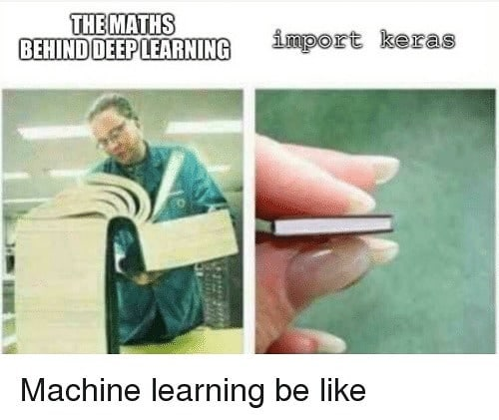
Transfer learning 到這邊結束，謝謝!
(完整的101種標籤 confusion matrix)

Slide 26
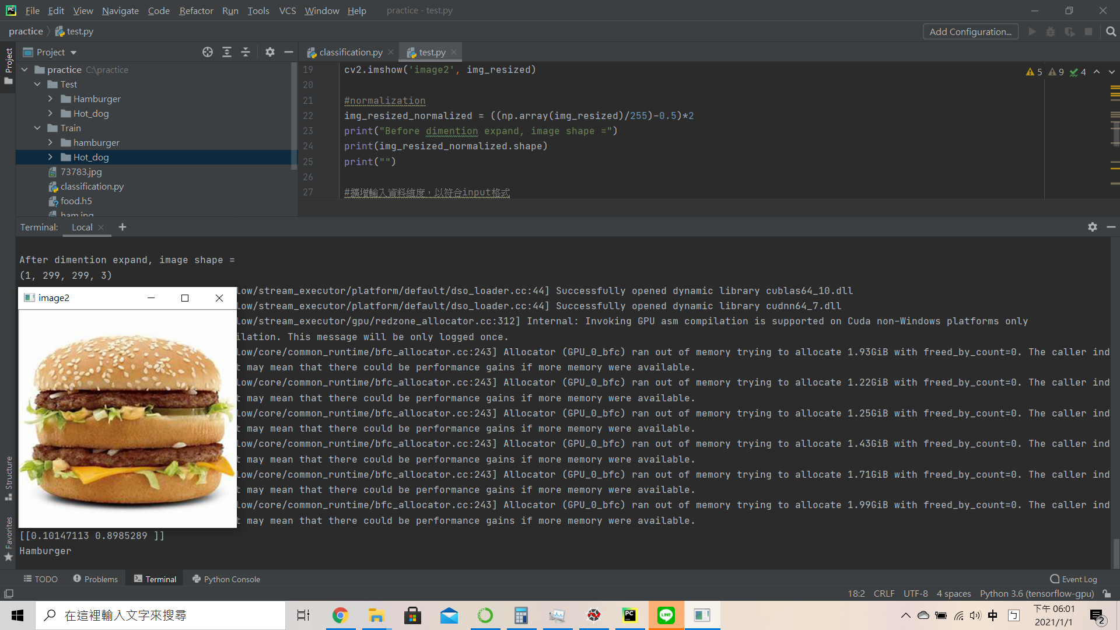
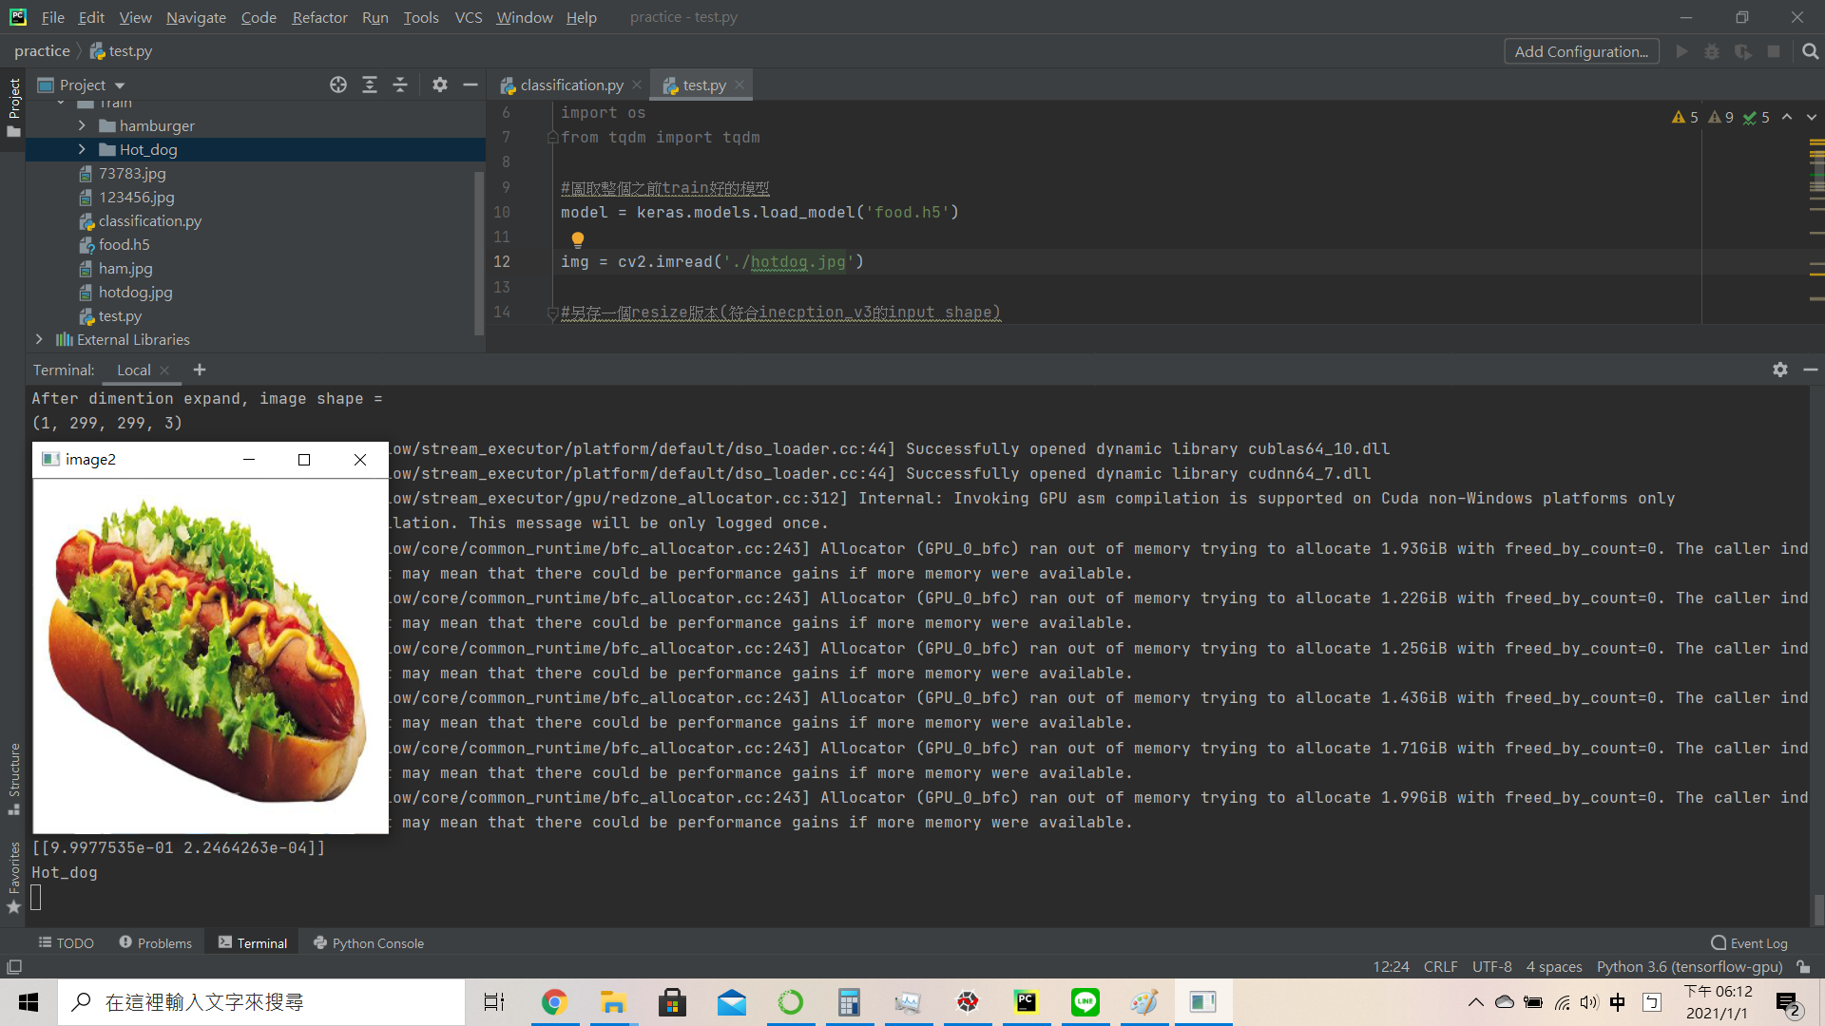
只訓練 兩種食物的辨識

Slide 27
Yolo
(object detection)

Slide 28
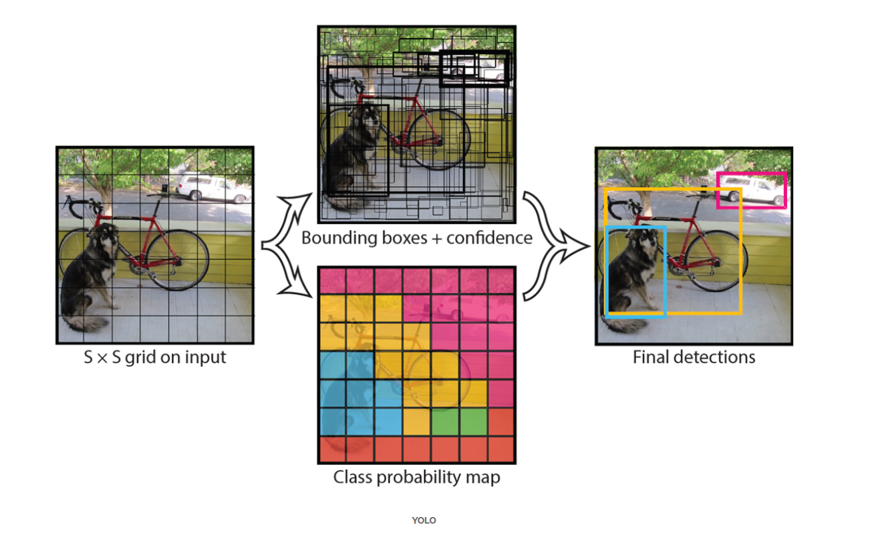
利用Yolo來判斷食物
YOLO將object detection視為一個single regression problem，YOLO在從影像輸入到輸出預測結果僅靠一個CNN來實現，利用CNN來同時預測多個bounding-box並且針對每一個box來計算物體的機率。
相較於sliding window和region proposals是對於局部的區域來辨識物體，YOLO在訓練與使用階段皆是針對整張影像，所以對於背景的偵測效果有較佳的結果，其背景錯誤偵測率僅有Fast R-CNN的一半。

Slide 29
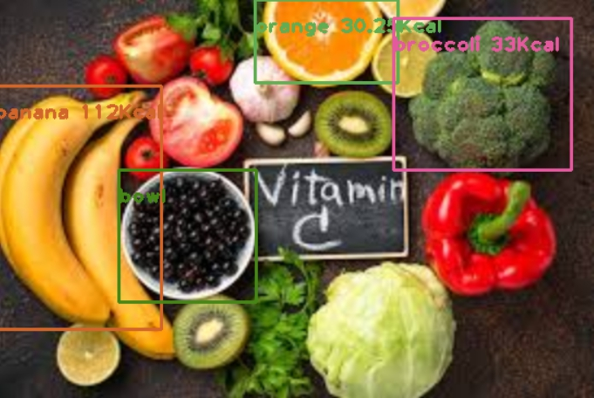
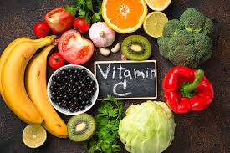
Yolo
顯示出食物和每100g熱量

Slide 30
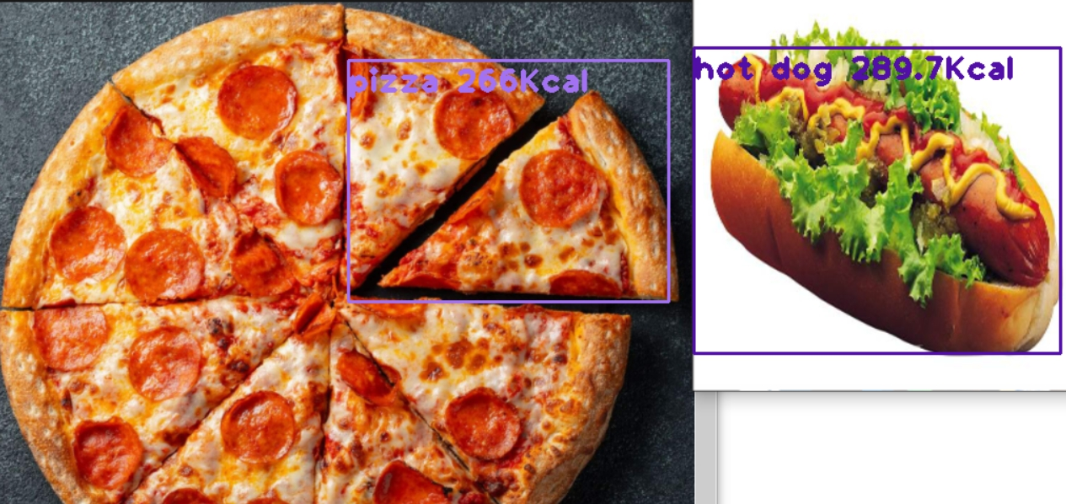
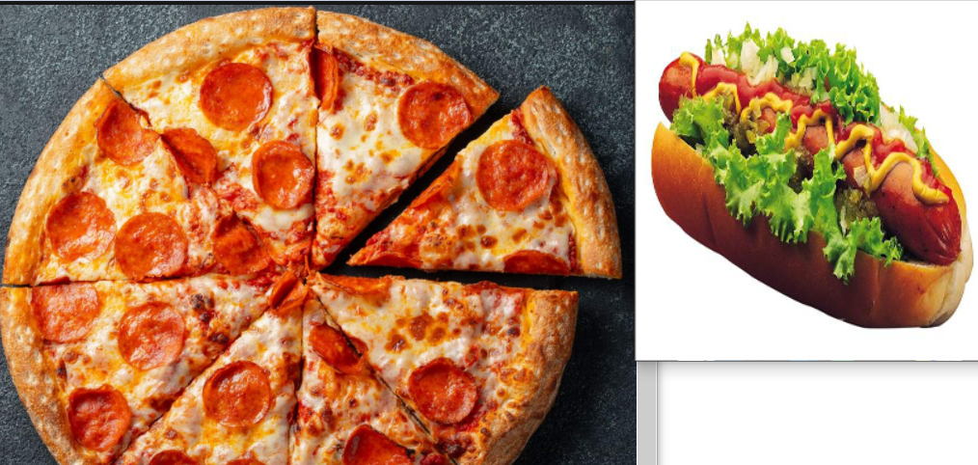
Yolo
Pizza & hot dog

Slide 31
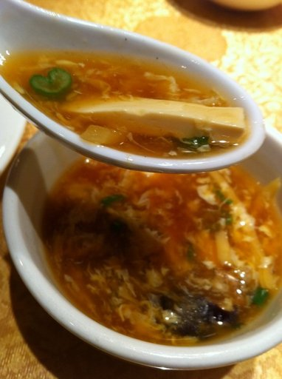
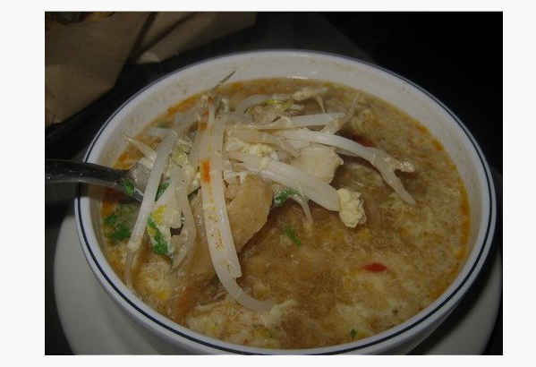
遇到的問題 (1) 圖片與想像不同

Slide 32
參考資料 :
1. 食物圖片 : https://www.kaggle.com/kmader/food41
2. InceptionV3 轉移學習: https://www.itread01.com/content/1549244008.html
3. Yolo :

